Slide 1

Nära vård och omsorg
Socialförvaltningen
Senast reviderad: 11 februari 2024

Slide 2


Vad är Nära vård?
https://youtu.be/KB9qSHo2kgY
Notes:
Vad är nära vård?
Det har skett stora framsteg inom hälso- och sjukvården med ny teknik och nya behandlingsmetoder som gör att vi lever längre och mår bättre.
Sveriges hälso- och sjukvård samt vård och omsorg står inför stora framtida utmaningar med ökade vårdbehov. För att kunna möta dessa utmaningar så pågår ett nationellt arbete med omställningen till Nära vård och omsorg. Omställningen omfattar hela vårdkedjan från sjukhusvård, regional och kommunal primärvård samt kommunal vård- och omsorg.
Nära vård och omsorg har sitt ursprung i vårdperspektivet, men att det sedan breddats efterhand. Även andra samhällsarenor behöver involveras för att möjliggöra Nära vård och omsorg.

Slide 3
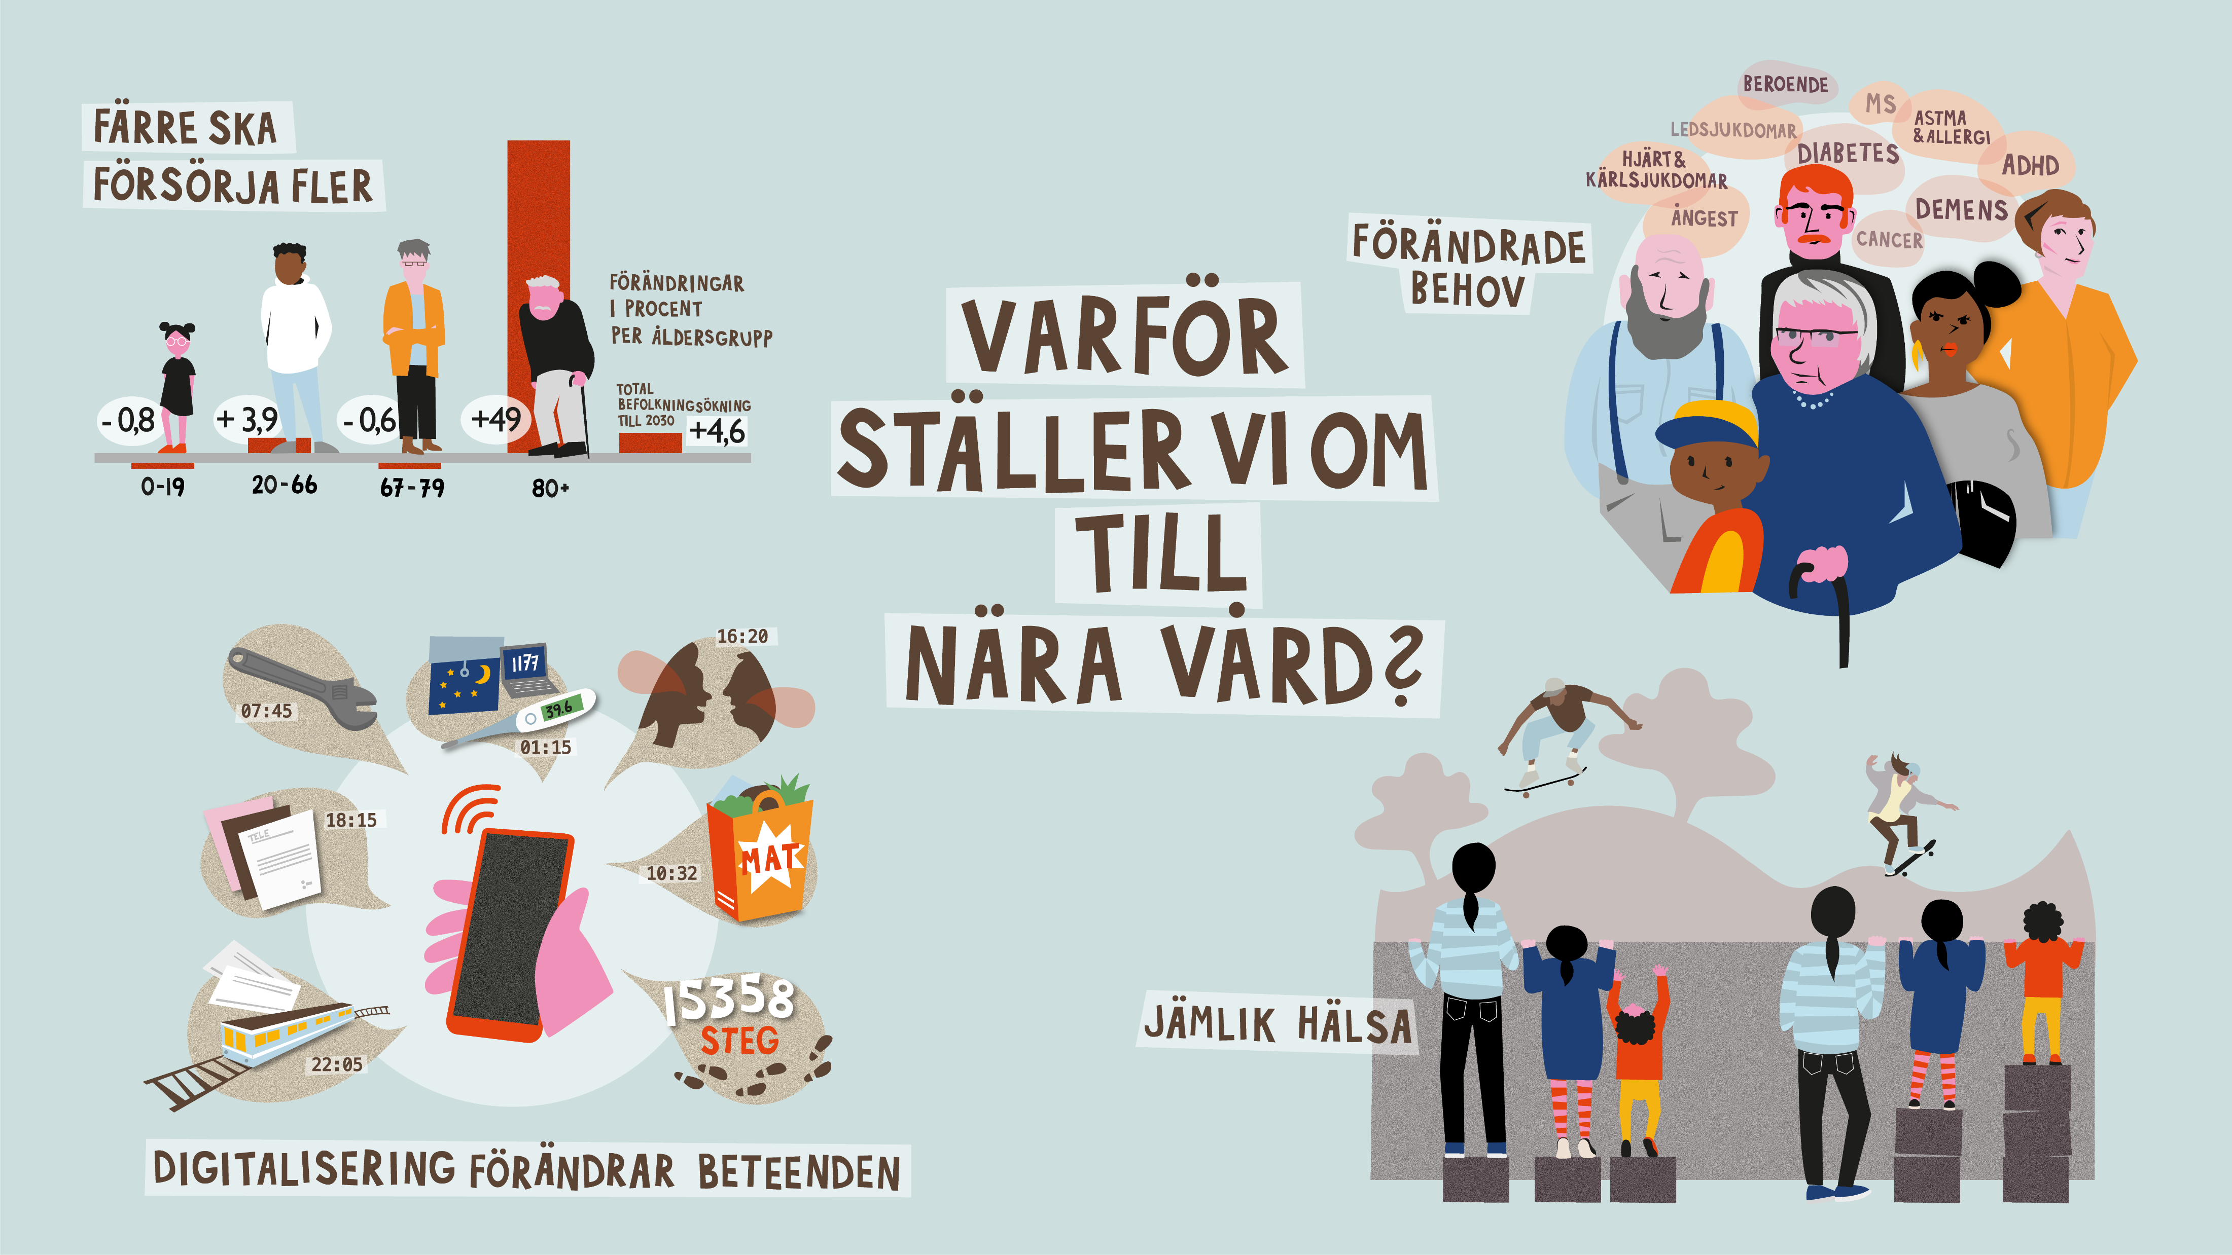
Notes:
Vilka utmaningar står i inför?
Färre ska försörja fler- demografisk utmaning
Den demografiska utvecklingen (dvs den kommande befolkningsutvecklingen) innebär att vi blir allt färre i arbetsför ålder som klara att möta det ökade vårdbehoven med dels en ökad andel äldre med stora vård och omsorgsbehov och ökad andel individer med kroniska sjukdomar.
År 2030 så räknar man med att andelen av befolkningen i arbetsför ålder(20-66år) ökar med 3.9% medan andelen äldreäldre(80år+) ökar med 49%.
Detta innebär att vi inte kommer att kunna täcka vård och omsorgsbehoven med befintligt arbetssätt utan måste hitta nya strategier för att kunna fortsätta bedriva en god vård och omsorg. Exempelvis genom att hitta nya samverkansarenor med andra, användande av välfärdsteknik och digitalisering och att arbeta med preventivt(förebyggande) och hälsofrämjande.
Förändrade behov
Vår omvärld ändras i en rasande takt. Flera faktorer påverkar vårt sätt att leda och styra utvecklingen av välfärden. Befolkningens behov, beteenden och förväntningar förändras och allt fler personer lever med en eller flera kroniska sjukdomar. Dom nya behoven med ökad ställer krav på att vi hittar nya arbetssätt där vi från östgötens behov snarare än organisationernas struktur.
Nära vård handlar om att vården finns där östgöten behöver den. En vård som känns nära oavsett vem man är och var man bor i Östergötland.
Jämlik hälsa
För att alla ska gå i samma riktning mot Nära vård och omsorg krävs gemensamma mål, samsyn och goda relationer i hela vårdkedjan både internt inom kommunen men även i samverkan andra kommuner, privata vårdgivare och Region Östergötland.
Nära vård är ett nytt sätt att arbeta. En mer tillgänglig, närmare vård kan tillsammans med nya arbetssätt i vården innebära att resurserna inom vård och omsorg kan användas bättre och därmed räcka till fler.
Vården ska vara hälsofrämjande och förebyggande och ge individen möjlighet att ta ansvar för sin egen hälsa. Detta för att vi ska ha möjlighet att hålla oss friska länge och ha god livskvalitet.
Digitalisering förändrar beteenden
Att vården finns nära behöver inte alltid betyda geografiskt nära. Det kan också handla om kontakt via digitala vårdtjänster.
Vi behöver också nyttja välfärdsteknik som kan underlätta självständighet och delaktighet för våra patienter och brukare samt frigöra tid för vår personal så att vi kan lägga värdefull tid där den verkligen behövs.
Mot denna bakgrund behöver vi utveckla nya tjänster och arbetssätt samt leda tillsammans i system, snarare än enbart i våra enskilda organisationer, samt samskapa med invånare, patienter och närstående.

Slide 4
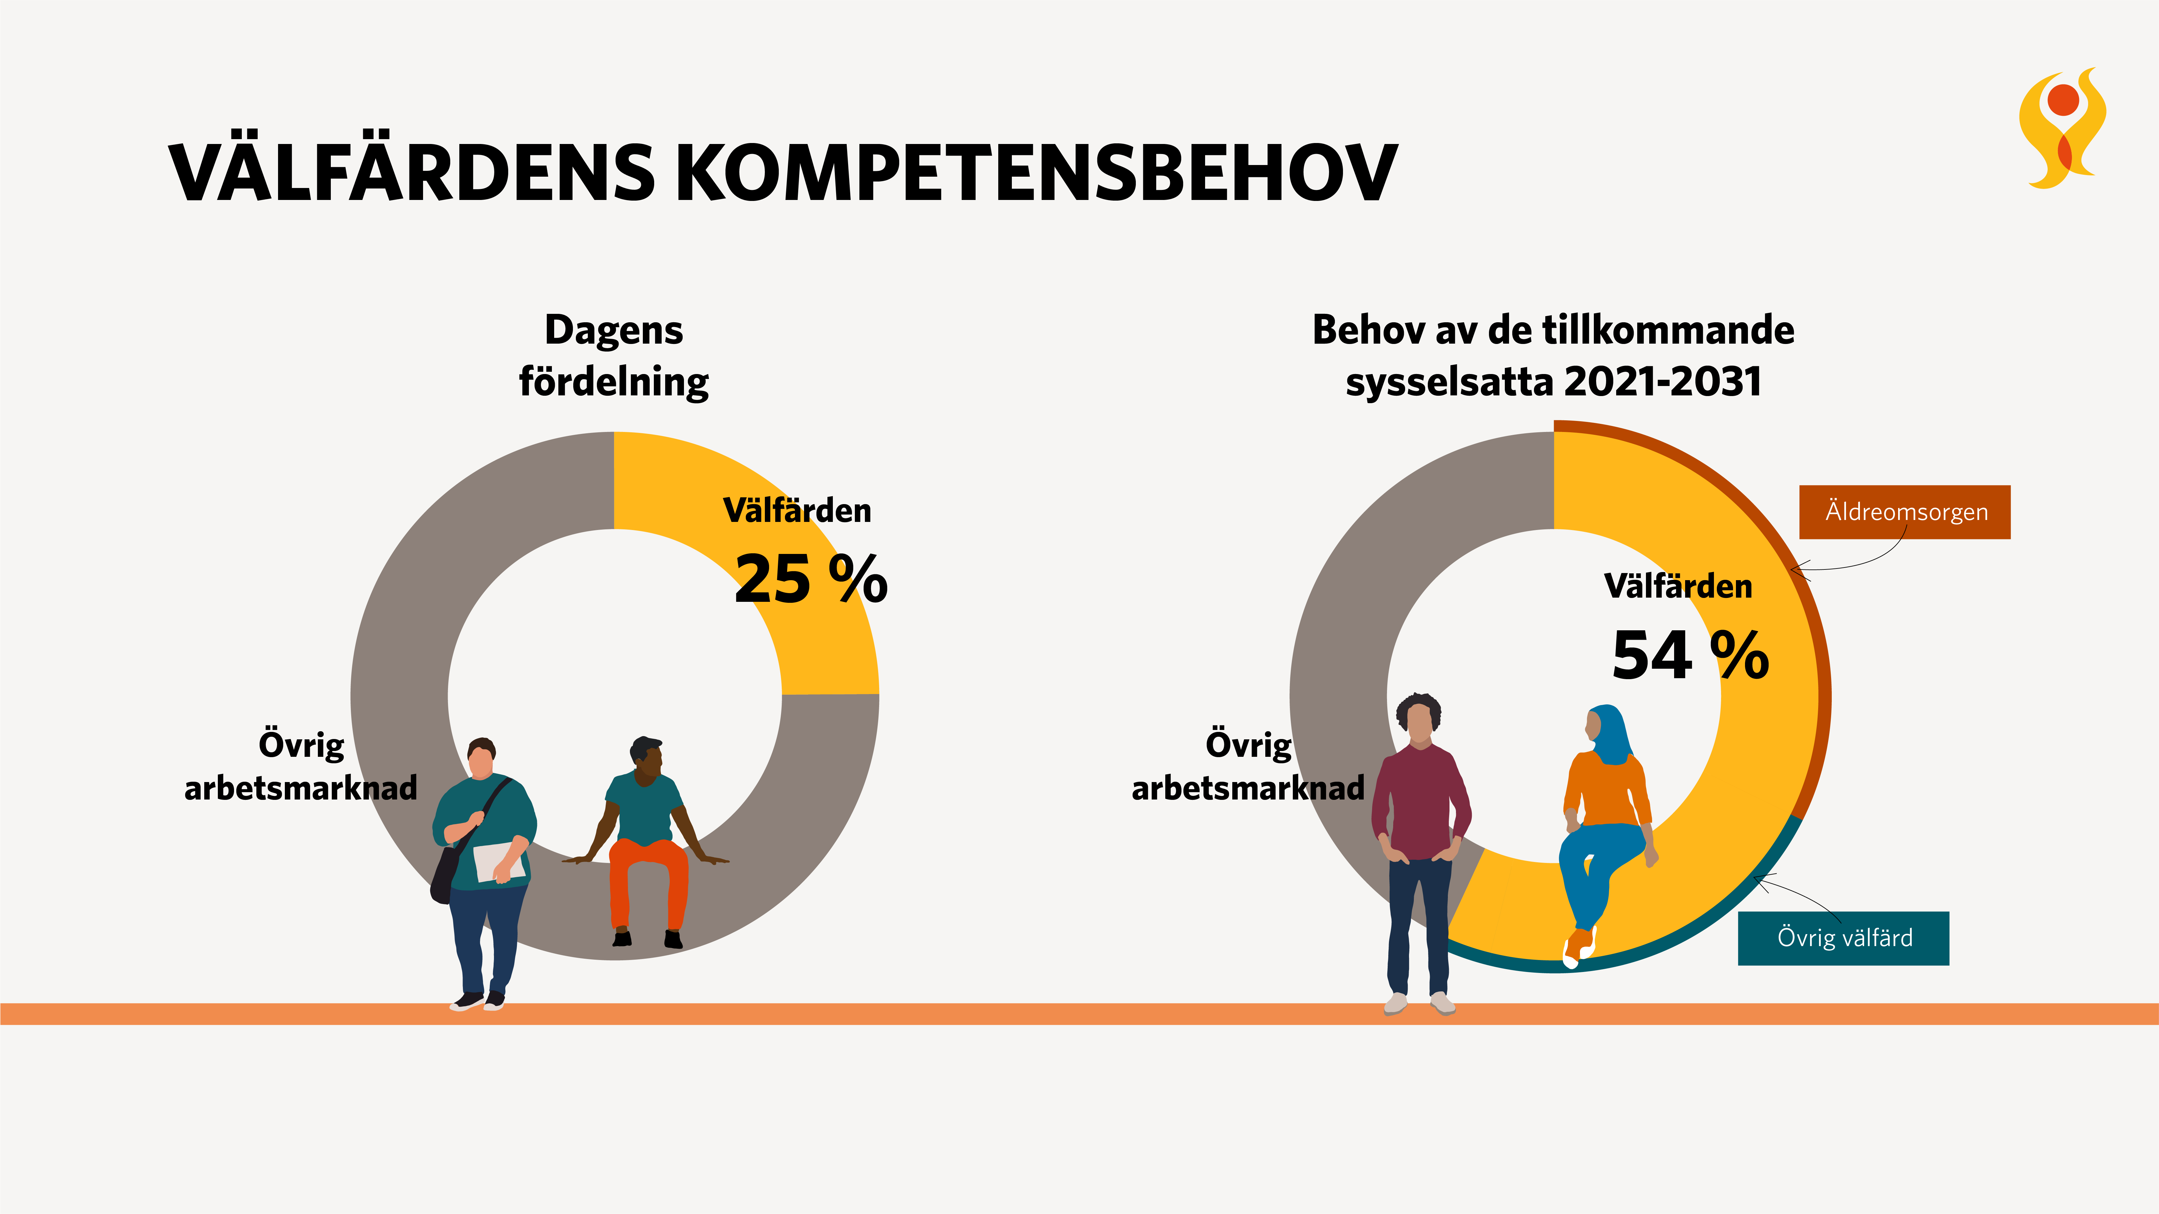
Notes:
Fler konkurrerar om samma arbetskraft

Slide 5
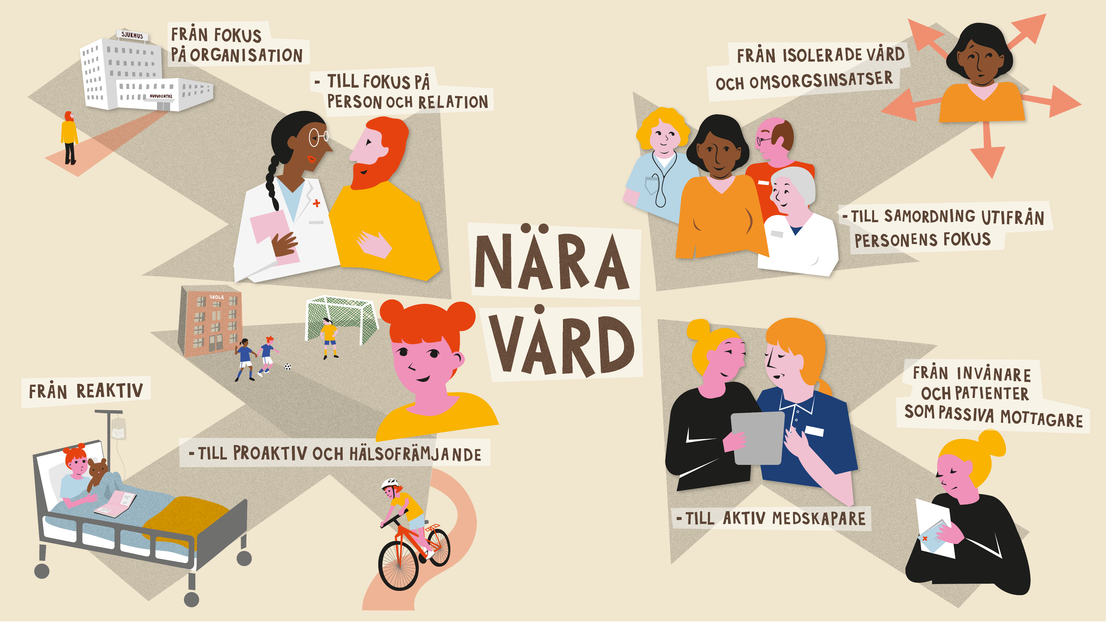
Notes:
Omställningen till nära vård ändrar fokus för hälso-, sjukvård och omsorg. Man kan likna den vid en rörelse som går från att fokusera på organisation till relation, från att vara reaktiv till att bli förebyggande, och från en fragmentiserad till en sammanhängande vård och omsorg. För patienten innebär rörelsen att man blir en aktiv medskapare till istället för en passiv mottagare av vårdens tjänster.
Från fokus på organisation till fokus på person och relation
Utgå från patientens/brukarens individuella förutsättningar, förmågor och behov och bidra till trygghet.
Utgå från att relationer är centrala för kvalitet och effektivitet
Från passiv mottagare till aktiv medskapare
Skapa tillsammans med invånare, patienter och brukare
Från reaktiv till proaktiv och hälsofrämjande
Hälsofrämjande, förebyggande och proaktiva insatser är det med hållbara arbetssättet
Skapa förutsättningar för självständighet och livskvalitet
Skapa förutsättningar för jämlik hälsa
Från isolerade vård- och omsorgsinsatser till samordning utifrån personens fokus
Utgå från det bästa för patienten/brukaren i hela vård- och omsorgsprocessen
Främja egmensamt ansvarstagande och tillit
Skapa förutsättning för jämlik och vård och omsorg

Slide 6
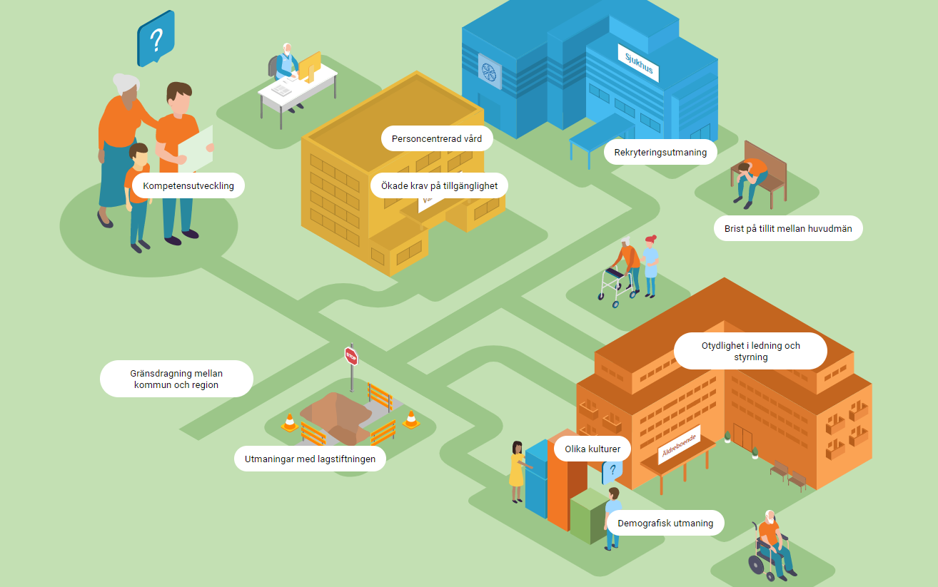
Vi behöver förändra vårt nuläge….
Notes:
Nuläget visar var vi står idag med några av de hinder och brister som finns.
Omställningen hälso- och sjukvården står inför kräver nya arbetssätt och djupare samverkan mellan vårdens huvudmän. Eftersom Nära vård kräver en förändringsresa för alla inblandade behövs en gemensam målbild. För att tydliggöra målbilden har även
nuläge med dess hinder och brister tydliggjorts.
Kompetensutveckling:
För att klara förändringarna som Nära vård kräver behövs kompetensförflyttning och ökad kompetens inom vissa områden
Personcentrerad vård:
Hälso- och sjukvården behöver förändras och utgå mer utifrån patientens perspektiv. Idag måste patienten anpassa sig efter vården istället för att patientens behov står i centrum.
Ökade krav på tillgänglighet:
Hälso- och sjukvården behöver förändras i takt med samhällsutvecklingen. Nya förväntningar och krav inom till exempel tillgänglighet och digitalisering i samhället utvecklas.
Rekryteringsutmaning:
Vården behöver fortsätta rekrytera och attrahera personal i och med pensionsavgångar, lediga tjänster och personalomsättningen.
Brist på tillit mellan huvudmän:
Det kommer att krävas nya arbetssätt och mer samverkan mellan vårdens huvudmän. Nära vård kräver att nya samarbetsformer utvecklas mellan sjukvården i både kommuner och regioner
Otydlighet i ledning och styrning:
Det är viktigt att styra verksamheterna åt samma håll, framför allt eftersom det är många inblandade. Det är svårt för alla att se sin roll i helheten - vilket behövs för att lyckas nå ett uppsatt mål.
Olika kulturer:
Det finns mycket tradition och hierarkier i både kommun och region som behöver förändras för att skapa möjlighet till samverkan.
Demografisk utmaning:
Antalet äldre ökar vilket innebär att behovet av vård och omsorg ökar snabbare än den arbetsföra befolkningen.
Utmaningar med lagstiftning:
Lagstiftningen behöver justeras för att stötta och bidra till den Nära vården.
Gränsdragning mellan kommun och region:
I samarbetet mellan kommun och region kan skarpa gränsdragningar vara ett hinder för den nära vården. För patienten är det svårt att förstå vad som är kommunens respektive regionens ansvar.

Slide 7

Omställningen till
Nära vård och omsorg
i tre steg
Notes:
Omställningen till Nära vård är ett långsiktigt arbete. En arbetsgrupp bestående av representanter från länets 13 kommuner och Region Östergötland har tagit fram en gemensam målbild för år 2030. Samtidigt fortsätter det arbete som redan påbörjats för omställning till den nära vården genom ett antal initiativ och projekt.
Vägen framåt visar hur vi ska arbeta för att nå målbilden.
För att åskådliggöra vårt arbete använder vi jämförelsen med att anlägga en trädgårdsgång
Strategi
Beräkna vägen och ta bort hinder - det behöver finnas en riktning för att få en rörelse åt rätt håll. Strategier behövs för att nå måle
Planering
Grusa, sanda och gräva - För att åstadkomma förändring behöver förutsättningarna finnas. Det behövs en bra grund att bygga på.
Genomförande
Plattsättning- För att nå målbilden 2030 måste många bitar falla på plats och för det krävs samarbete. Många projekt och initiativ kommer bilda vägen framåt.

Slide 8
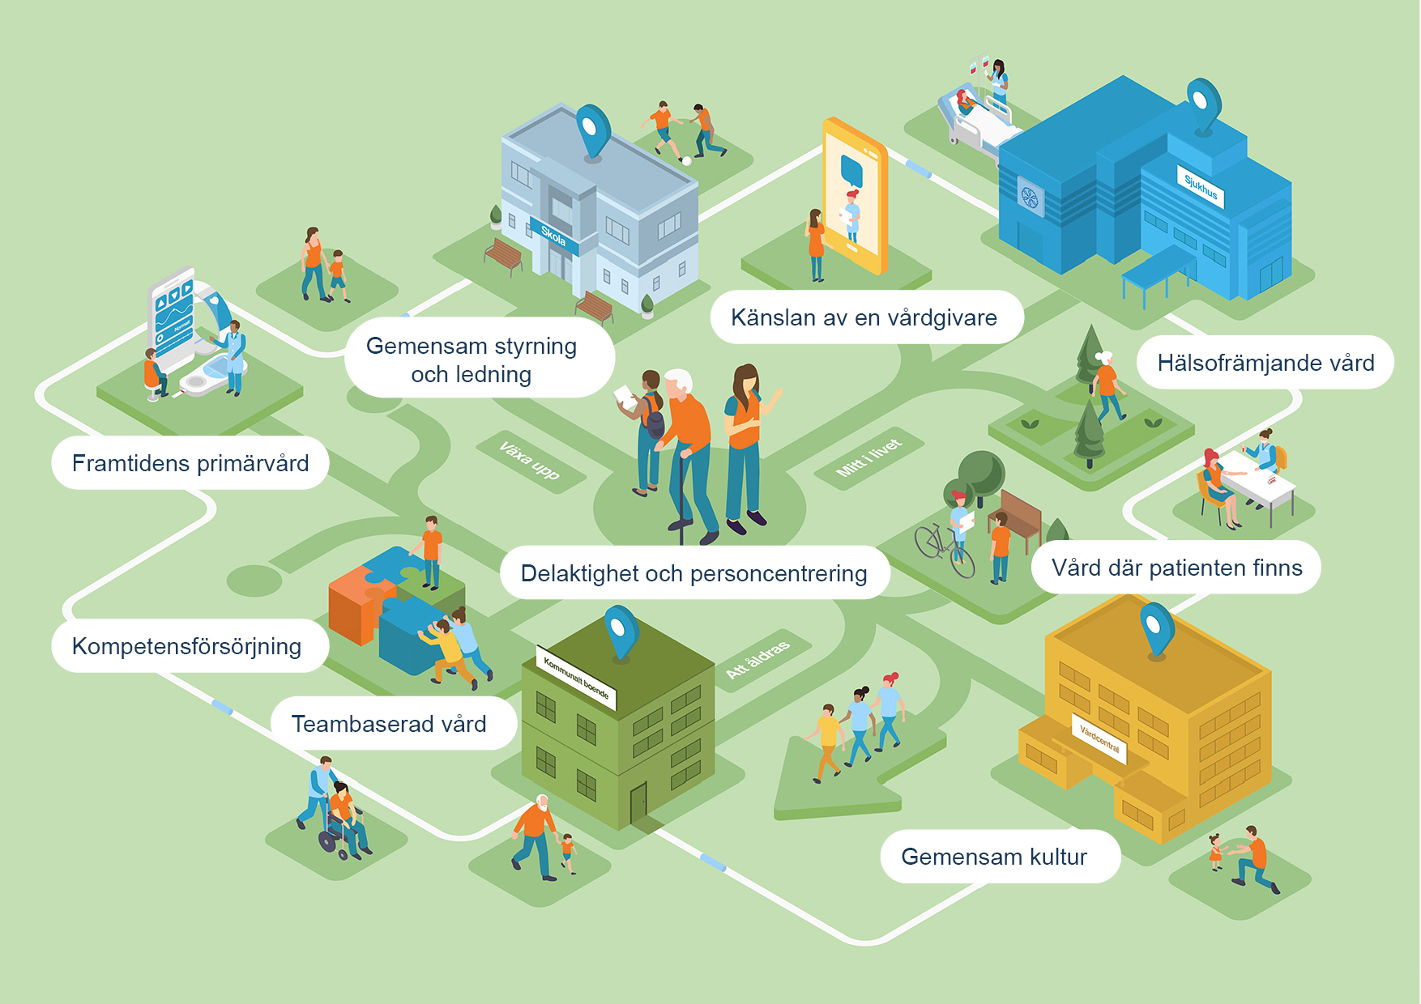

Målbild 2030
Notes:
Gemensam målbild som visar vägen inom olika viktiga områden år 2030.
Eftersom Nära vård kräver en förändringsresa för alla inblandade har en gemensam visuell målbild tagits fram. Den ska visa vägen från nuläge till framtida läge och består av tre delar: målbild, nuläge och vägen framåt.
Nära vård innebär att vården finns där östgöten behöver den. Den är tillgänglig, samordnad och nära. Att vården finns nära behöver inte alltid betyda geografiskt nära. Det kan också handla om kontakt via digitala vårdtjänster.
Nära vård bygger på relationer och är förebyggande för att östgöten ska vara frisk länge, ha god livskvalitet och kunna ta eget ansvarför sin hälsa.
Östgöten ska uppleva att: "Jag får den vård jag behöver, när jag behöver den och på det sätt jag behöver".
Arbetet med Nära vård drivs av Region Östergötland och länets tretton kommuner.
Östergötlands kommuner och region samverkar för att nå målet med en Nära vård 2030. De 13 olika kommunerna i Östergötland har idag olika utmaningar, bland annat geografiska skillnader. I framtiden krävs ett mer gemensamt grepp.
Framtidens primärvård:
Primärvården är tillgänglig, upplevs som nära och är den första vårdnivån. Den bedrivs av såväl kommunerna som regionen.
Nära vård bygger på samverkan mellan många olika aktörer. I den nära vården är primärvården den naturliga vägen in i vården. Primärvården samverkar med andra delar av hälso- och sjukvården men också med till exempel socialtjänst och civilsamhället. Goda och attraktiva livs­villkor för invånarna ger förutsättningar för hälsa och vård. Målet är att vården kommer att upplevas tryggare och enklare
Gemensam styrning och ledning:
SVO (Samråd vård och omsorg) och LGVO (Ledningsgrupp vård och omsorg) har kraftsamlat och håller ihop arbetet som drivs mot patientcentrerad vård.
Arbetet mot Nära vård och personcentrerade arbetssätt uppmuntras av ledningen. Det finns en tydlig lokal samverkansstruktur mellan kommunal och regional vård. Man samverkar runt patienten genom SVOP (Samordnad vård och omsorgsplanering), SIP (Samordnad individuell plan) och patientkontrakt.
Känsla av en vårdgivare:
Östgöten ska inte behöva fundera över vem man ska vända sig till när man behöver söka vård.
Det ska kännas som en och samma vårdgivare oavsett om det är kommunal eller regional regi. Medarbetarna ska lätt kunna nå varandra, oavsett huvudman, så att kommunikationen och informationsutbytet fungerar smidigt och effektivt
Hälsofrämjande vård:
Vi arbetar förebyggande för att östgöten ska få vara frisk länge,
ha god livskvalitet och ta eget ansvar för sin hälsa.
Det minskar individens behov av sjukvård. I arbetet med hälsofrämjande vård ingår medveten samhällsplanering, som bland annat ska hjälpa till att stärka patienters sociala nätverk. Egenvård och egenmonitorering ska fungera som hjälpmedel för ett hälsosammare liv.
Vård där patienten finns:
Vård ska utföras där den behövs som mest och där östgöten önskar.
Att vården finns nära behöver inte alltid betyda geografiskt nära. Det kan också handla om kontakt via digitala vårdtjänster eller vård i sitt egna hem eller på ett särskilt boende. Att arbeta förebyggande med stöd och hjälp leder till att östgöten kan vara frisk länge och ha god livskvalitet. Samtidigt som man tar eget ansvar för sin hälsa bidrar man själv till sitt välmående och kan få vård på hemmaplan längre.
Gemensam kultur:
Vi i regionen och kommunen har en gemensam målbild med Nära vård. Tillsammans har vi arbetat fram och hittat en gemensam kultur – vilket underlättar vid stora förändringar.
Delaktighet och personcentrering:
Östgöten är delaktig i sin egen vård och har en hög grad av självbestämmande. Vårdpersonal sätter östgöten i centrum när vården planeras.
Kärnan i nära vård är ett personcentrerat arbetssätt som utgår från individens behov och förutsättningar. Det innebär att se, involvera och anpassa insatserna efter vad som är viktigt för just den personen.
Teambaserad vård:
Alla bidrar i teamet! Östgöten, medarbetare och beslutsfattare inkluderas.
Alla involverade vet hur man på bästa sätt jobbar mot gemensamma mål för östgötens optimala hälsa.
Kompetensförsörjning:
Hälso- och sjukvården ska attrahera medarbetare som vill jobba med den nära vården.
De ska erbjudas god kompetensutveckling för att ha ett stimulerande och utvecklande arbetsliv.

Slide 9
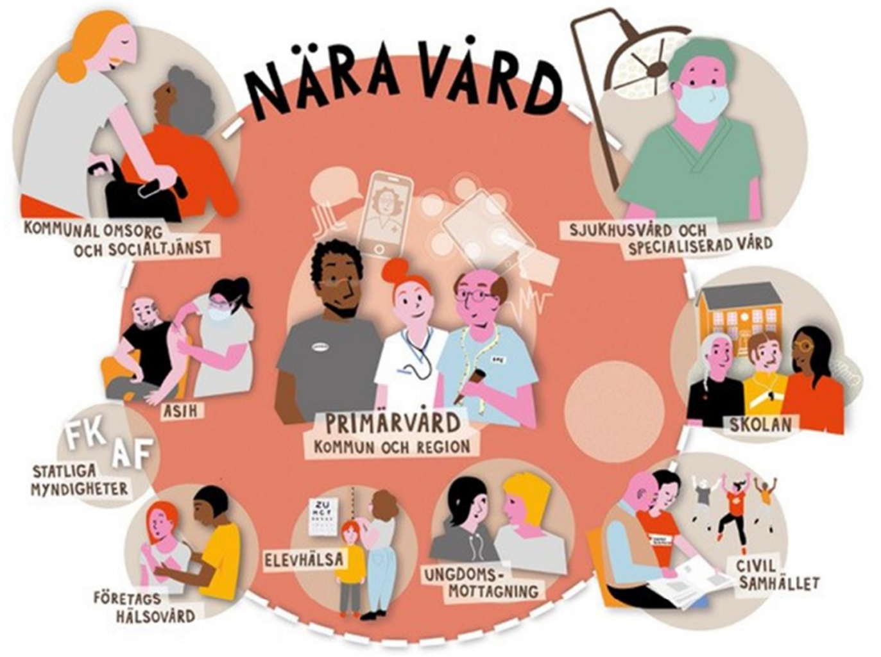
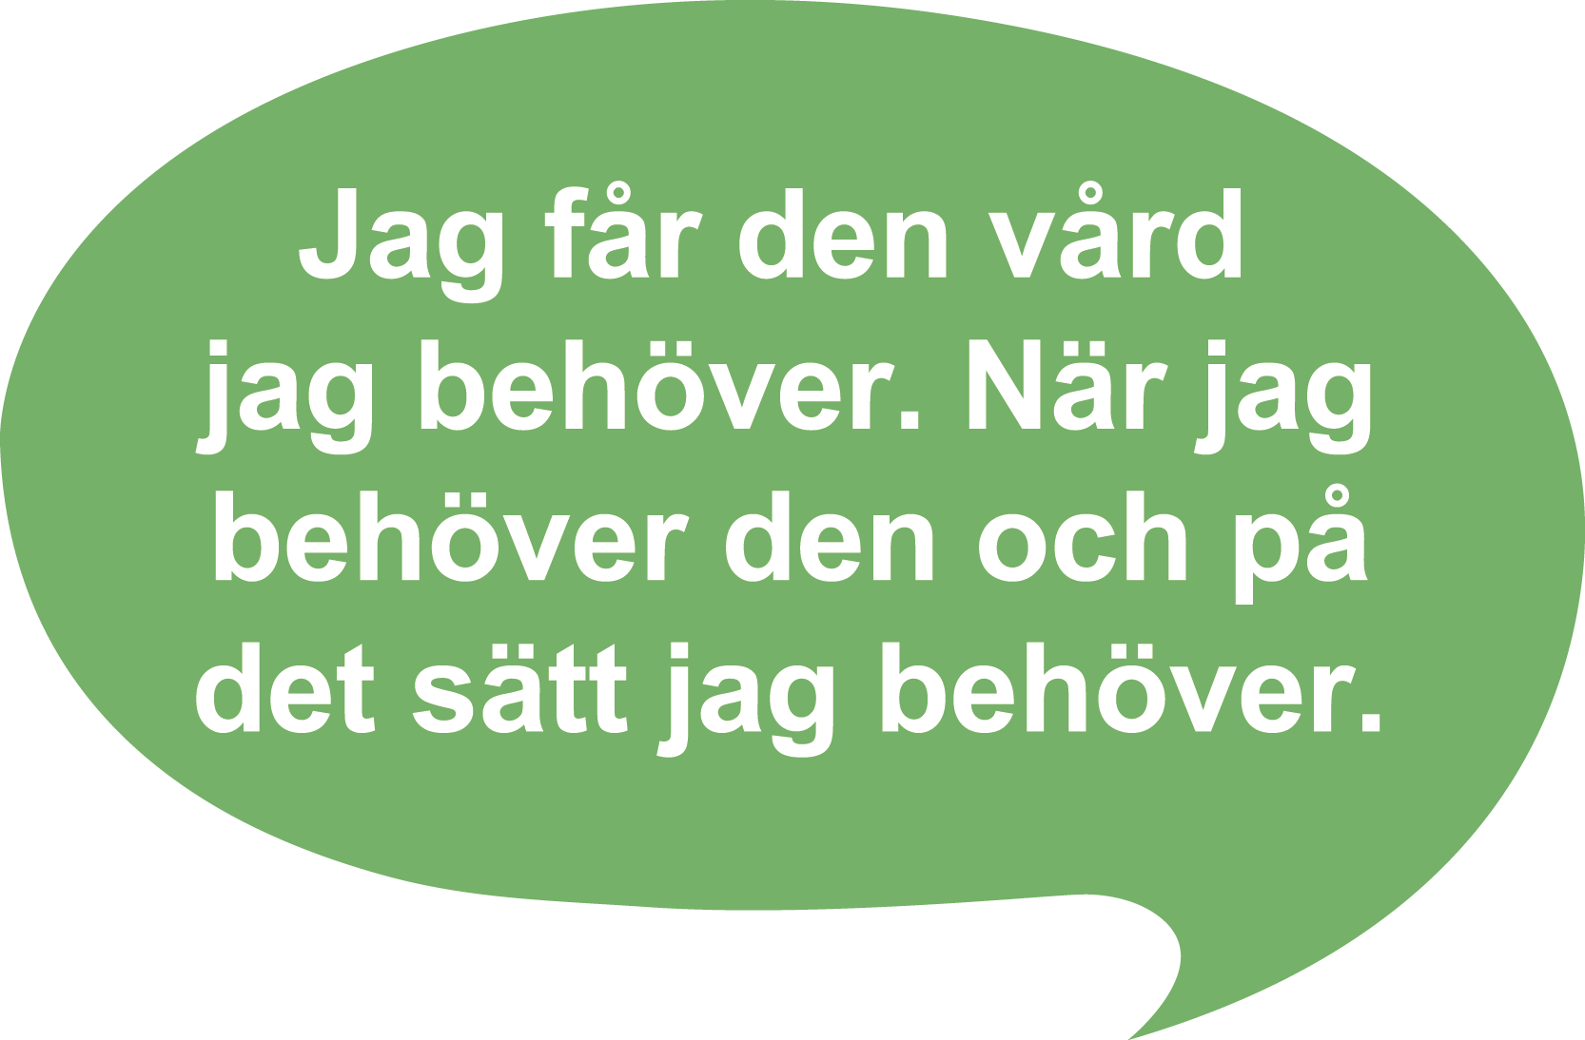
Primärvården som nav
Notes:
Grunden för Nära vård
Primärvård bedrivs både i kommunal och regional hälso- och sjukvård och ska utgöra navet i omställningen till en Nära vård och omsorg.
Primärvården får en central roll i att arbeta med att förebygga sjukdomar, samt att bidra med hälsofrämjande insatser.
För att patientens behov ska stå i centrum krävs det att nya arbetssätt och samarbetsformer utvecklas mellan vårdens olika aktörer samt socialtjänsten och civilsamhälle.
Det behövs också och en djupare samverkan mellan vårdens ansvariga huvudmän om vi ska lyckas med den nödvändiga omställningen till en bättre vård i framtiden.
Målet med omställningen av hälso- och sjukvården bör vara att patienten får en god, nära och samordnad vård som stärker hälsan.
Målet bör också vara att patienten är delaktig utifrån sina förutsättningar och preferenser och att en effektivare användning av hälso- och sjukvårdens resurser ska kunna uppnås.
1 Från 1 juli 2021 ändras definitionen av primärvård i hälso- och sjukvårdslagen. Den nya definitionen innebär att primärvården ska svara för behovet av medicinsk bedömning och behandling, omvårdnad, förebyggande arbete och rehabilitering som inte kräver särskilda medicinska eller tekniska resurser eller annan särskild kompetens. Den nya bestämmelsen anger vad som ska ingå i primärvårdens grunduppdrag. Lag (2020:1043)

Slide 10
Nära vård och omsorg i socialförvaltningen
Arbetet med omställningen till Nära vård och omsorg är ett gemensamt och långsiktigt arbete som kräver att vi samarbetar och jobbar tillsammans!
Omställningen ställer krav på
strategisk omvärldsbevakning
prestigelös samverkan
modigt ledarskap i hela kedjan
kreativa idéer från verksamhetsnära personal
Majoriteten av det utvecklings- och förbättringsarbete som bedrivs inom socialförvaltningen har bäring på Nära vård och omsorg!
Notes:
Micaela

Slide 11
Exempel på vad vi genomfört?
Multiprofessionella teamträffar inom hemtjänst, särskilt boende
Cosmic Link-teamet för samordnad vård- och omsorgsplanering (SVOP)
Välfärdsteknik - Trygghetskamera, digitala nycklar, Previct
Arbetstekniska hjälpmedel - exempelvis Raizer
Korttidsprocessen
Vuxencentrum och beroendekliniken
MiniMaria och Ungdomshälsan
Samverkansmöten med Region Östergötland – gott exempel inom länet ☺
Hygienforum – standard
Upphandling av trygghetsskapande välfärdsteknik – trygghetslarm, sensorer, GPS-larm

Slide 12
Mer exempel på vad vi genomfört?
Arbetsförmågebedömningar kopplat till personer med försörjningsstöd
Förebyggande insatser såsom Senior alert inom hemtjänst och kommunal hälso- och sjukvård
Automatisering försörjningsstöd – Mina sidor
Digital orosanmälan
Översyn av sjuksköterskornas arbetsuppgifter inom korttidsenheten
Differentierade arbetssätt
Förstärkning gällande området våld i nära relationer
Översyn av hur individuella behov tillgodoses nattetid inom servicebostad (LSS)
Heltid som norm, del I

Slide 13

Vad är igång nu?
Fördjupning/översyn av Barn och unga (myndighetsutövning)
Heltid som norm, del II
Öppna insatser för seniorer
Översyn av den kommunala hälso- och sjukvården – del I sjuksköterskor inom särskilt boende för äldre
Digital signering HSL
Utveckling av socialförvaltningens ledningssystem för systematiskt kvalitetsarbete inklusive processarbete/processutveckling

Slide 14

Vad är kommande?
Upphandling av läkemedelsrobotar
Digitala inköp av dagligvaror inom Utförare hemtjänst samt Utförare LSS och socialpsykiatri
Öppna insatser för socialtjänstens övriga målgrupper
Översyn av hemtjänsten och dess organisering

Slide 15
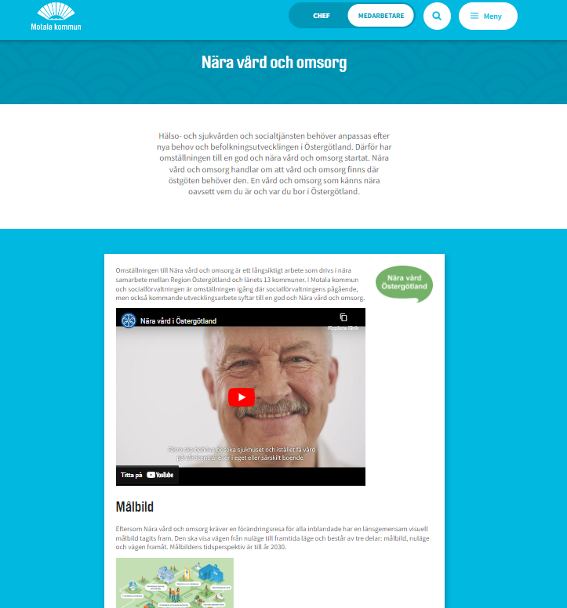
Vill du veta mer om Nära vård och omsorg?
Extranätet
Nära vård och omsorg - Motala extranät
Region Östergötland
Nära vård (regionostergotland.se)
SKR
Nära vård | SKR
Handbok: att driva omställningen till Nära vård
Att_driva_omstallning_nara_vard.pdf (skr.se)
Ledarskapsprogram/ledarskapsstöd
Ledarskapsstöd | SKR
Nära vård-podd
Nära vård-podden | SKR
Forskningsfrukost
Forskning, utbildning | SKR
Notes:
Utredningen samordnad utveckling för god och nära vård (S 2017:01)
Utredningen överlämnade ett första delbetänkande (God och nära vård – En gemensam färdplan och målbild, SOU 2017:53) till regeringen den 7 juni 2017.
Det andra delbetänkandet (God och när vård – En primärvårdsreform, SOU 2018:39) överlämnades den 1 juni 2018.
Det tredje delbetänkandet (God och nära vård – Vård i samverkan, SOU2019:29) överlämnades den 5 juni 2019.
Utredningens huvudbetänkande (God och nära vård – En reform för ett hållbart hälso- och sjukvårdssystem. SOU 2020:19) överlämnades den 1 april 2020
Det avslutande betänkandet (God och nära vård – Rätt stöd till psykisk hälsa. SOU 2021:6) överlämnades den 28 januari 2021.

Slide 16
Tillsammans utvecklar vi socialförvaltningen och Motala kommuns arbete till en Nära vård och omsorg!
Kontaktpersoner:
Micaela Carlsson, MAR & verksamhetsutvecklare
micaela.carlsson@motala.se
Katarina Persson, utvecklingsstrateg
katarina.persson@motala.se

